Slide 1
Sähköinen ylioppilaskoe - reaaliaineiden yleiset ohjeet
Kokeen kesto ja tehtävien sisällöt
Kaikissa reaaliaineissa kokeen kesto on kuusi (6) tuntia.
Kokeiden sisältö perustuu lukion opetussuunnitelman perusteisiin.
Kokeissa kehitetään kurssirajat ylittäviä ja myös oppiainerajat ylittäviä tehtäviä.
Vastauksia voi luonnostella suttupaperille. Papereita ei lähetetä lautakuntaan.
Lukion OPS
(Terveystieto löytyy s. 204)
http://www.oph.fi/download/172124_lukion_opetussuunnitelman_perusteet_2015.pdf

Slide 2
Terveystiedon sähköinen ylioppilaskoe
https://www.ylioppilastutkinto.fi/images/sivustontiedostot/
Sahkoinentutkinto/tiedoteterveystieto.fi.pdf
Terveystiedon sähköinen ylioppilaskoe järjestettiin ensimmäisen kerran syksyllä 2017.
Kokeen tarkoituksena on mitata kokelaan kypsyyttä ja opetussuunnitelman mukaisten tavoitteiden saavuttamista.
Kokeen avulla arvioidaan opiskelijan kykyä monipuoliseen tiedonkäsittelyyn ja itsenäiseen kriittiseen ajatteluun sekä oppiaineen asiatietojen ja käsitteiden hallintaan.

Slide 3
Terveystiedon sähköinen ylioppilaskoe
”Terveystiedon kokeen tarkoituksena on selvittää kokelaan kykyä monipuoliseen tiedonkäsittelyyn, itsenäiseen kriittiseen ajatteluun sekä oppiaineen asiatietojen ja käsitteiden hallintaan. Kokeessa painottuvat selityksiä etsivät ja päättelyä testaavat tehtävät. Ne vaativat kokelasta käyttämään monipuolisesti terveyteen, sairauteen ja turvallisuuteen sekä terveyden edistämiseen ja sairauksien ehkäisyyn liittyvää muistitietoa sekä tehtäväkohtaisten aineistojen sisältämää tietoa. Tutkimuksellista lähestymistapaa vaativat tehtävänannot ohjaavat esimerkiksi tiedon vertailuun ja yhdistämiseen, analysointiin ja arviointiin tai uuden tiedon luomiseen.
Tehtävät testaavat myös kokelaan valmiutta ongelmanratkaisuun, tiedon soveltamiseen, tulkintaan, perusteltujen johtopäätösten tekemiseen sekä eettiseen pohdintaan. Aineistojen käyttö tehtävien lähtökohtana lisääntyy.”

Slide 4
”Sähköisessä kokeessa taustamateriaalin määrä voi olla laajempi kuin perinteisessä kokeessa. Aineisto voi olla upotettuna tehtävään tai se voi olla muunlainen paikallisessa koepalvelimessa toimiva palvelu. Materiaalina voidaan tehtävätyypistä ja oppiaineesta riippuen käyttää tekstien lisäksi esimerkiksi seuraavia materiaalityyppejä ja näiden yhdistelmiä.”
Kirjoitettuja dokumentteja artikkelitietokantoja tekstejä | Audiovisuaalista aineistoa videoita animaatioita simulaatioita äänitiedostoja
Visuaalisia aineistoja kaavioita karttoja kuvia | Numeerista aineistoa taulukoita tilastoja mittaustuloksia

Slide 5

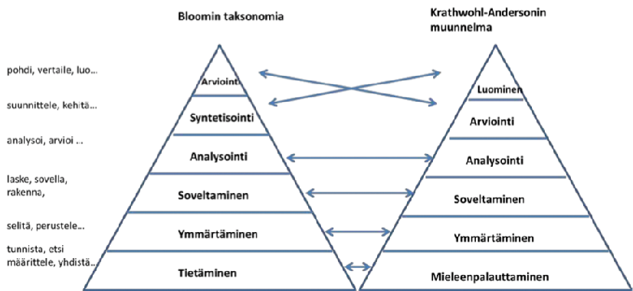
Ajattelun taidot!!

Slide 6
Tietäminen
Kyky pitää asioita mielessä tai palauttaa niitä mieleen.
Tunnistaa, luetella, nimetä, toistaa, havaita, määritellä ja siteerata
Esimerkki??
Kuvaa terveyskeskuksen keskeiset tehtävät.
Määrittele, mitä riippuvuudella tarkoitetaan.
Ymmärtäminen
Kyky selittää ajatuksia ja käsitteitä, sekä tulkita opittuja asioita
Selittää, antaa esimerkkejä, kuvailla, esitellä, tulkita, osoittaa
Esimerkki??
Esittele keskeisiä keinoja, joilla voidaan ehkäistä liikenneonnettomuuksia Suomessa.
Tulkitse mistä ilmiöstä oheinen aineisto kertoo.

Slide 7
Soveltaminen
-Tietoa käytetään toisessa asiayhteydessä.
Kyky käyttää oppimaansa uusissa tilanteissa tai ongelmanratkaisuissa
Käyttää, soveltaa, ratkaista, muuttaa, suorittaa ja valita
Esimerkki??
Miten väestön liikunta-aktiivisuutta voidaan edistää terveyden edistämisen keinoin.
Analysointi
-Tarkoituksena erottaa olennainen tieto epäolennaisesta ja tarkastella asioiden välisiä suhteita.
Hyvä analyysi on perusteltu ja käsitteitä on käytetty asianmukaisesti
Eritellä, jakaa, vertailla, luokitella, jäsentää
Esimerkki??
Analysoi koulun ruokalistan perusteella, miten ravitsemussuositukset toteutuvat kyseisessä koulussa.

Slide 8
Arviointi
Olennaista hahmottaa kokonaisuuksia, yhdistää asioita sekä arvioida tietoa ja ideoita tiettyjen kriteerien pohjalta. Erilaisten näkökulmien esille tuominen.
Yleistää, suhteuttaa, todistaa, yhdistää, arvottaa ja valita
Esimerkki??
Arvioi pitävätkö seuraavat väitteet paikkaansa ja perustele.
Luominen
Tavoitteena saavuttaa johdonmukainen ja toimiva kokonaisuus, luoda uusia ajatuksia ja toimintamalleja tai yllättäviä näkökulmia
Kyky arvioida opittuja asioita sekä tehdä johtopäätöksiä tai oletuksia.
Luoda, suunnitella, muotoilla, tuottaa, tehdä ennusteita, kuvitella ja päätellä
Esimerkki??
Suunnittele kampanja, jonka tavoitteena on vaikuttaa nuorten huumeiden kokeiluun ja käyttöön.

Slide 9
Kokeen rakenne
Kokeessa on kolme osaa, joissa on yhteensä yhdeksän tehtävää.
Näistä kokelas vastaa enintään viiteen tehtävään ohjeistuksen mukaisesti (seuraavat diat).
Kokeen maksimipistemäärä on 120 pistettä.
Osa I
Tietäminen
Ymmärtäminen 20 pist.
Tietäminen ja ymmärtäminen

Slide 10
Tehtävät 1/3 arvostellaan asiasisällön hallinnan perusteella (0-20p.)
Voi olla useampiakin tehtäviä/osioita. Pisteytys ratkaistaan pääasiassa tehtävien lukumäärän perusteella, esimerkiksi kaksi kysymystä/10 pistettä, neljä kysymystä/5 pistettä tai viisi kysymystä/4 pistettä. Myös muunlaiset pisteytykset ovat mahdollisia.
Arviointi
Hyvän vastauksen piirteissä voidaan kuvata 2 ja 4 pisteen vastauksen kriteerit (4 ja 5 pisteen kysymykset ) tai 3, 6 ja 9 pisteen vastauksen kriteerit (10 pisteen kysymykset ).

Slide 11
Esimerkki
1.2 Muut melun aiheuttamat terveyshaitat (10 p.)
Melu vaikuttaa myös laajemmin ihmisen terveyteen. Se heikentää unen laatua ja aiheuttaa unettomuutta. Se myös lisää ärtyvyyttä, heikentää keskittymis- ja oppimiskykyä, aiheuttaa stressiä ja nostaa verenpainetta.
Melun haittoja lisäävät muun muassa ikä, yksilöllinen herkkyys, perintötekijät ja muut altisteet, kuten tupakointi, liuotinaineet, särkylääkkeet tai tärinä.
3 pistettä
Vastauksessa on esitelty kaksi muuta melun aiheuttamaa terveyshaittaa.
6 pistettä
Vastauksessa on esitelty neljä muuta melun aiheuttamaa terveyshaittaa. Esittely on pääosin asianmukaista.
9 pistettä
Vastauksessa on esitelty ainakin viisi melun aiheuttamaa terveyshaittaa. Esittely on asianmukaista.
Kymmenen pisteen vastauksessa on esitelty meluhaitoille herkistäviä yksilöllisiä tekijöitä.

Slide 12
Osa II
Soveltaminen 20 pist. Analysointi 20 pist.
Soveltaminen ja analysointi
Tehtävät (2/3) arvostellaan asiasisällön hallinnan (0-10) ja tiedonkäsittelyn perusteella (0-10)
Tiedonkäsittely arvostellaan taulukon 1 kriteerien mukaan. Taulukon sisältämien kriteerien tarkempi tehtäväkohtainen käyttö määritellään hyvän vastauksen piirteiden yhteydessä.
Esimerkki
Tiedonkäsittely arvostellaan pistein 0–10 taulukon
1 kriteerien mukaan (käsitteiden käyttö, analysointi, kokonaisuus).

Slide 13
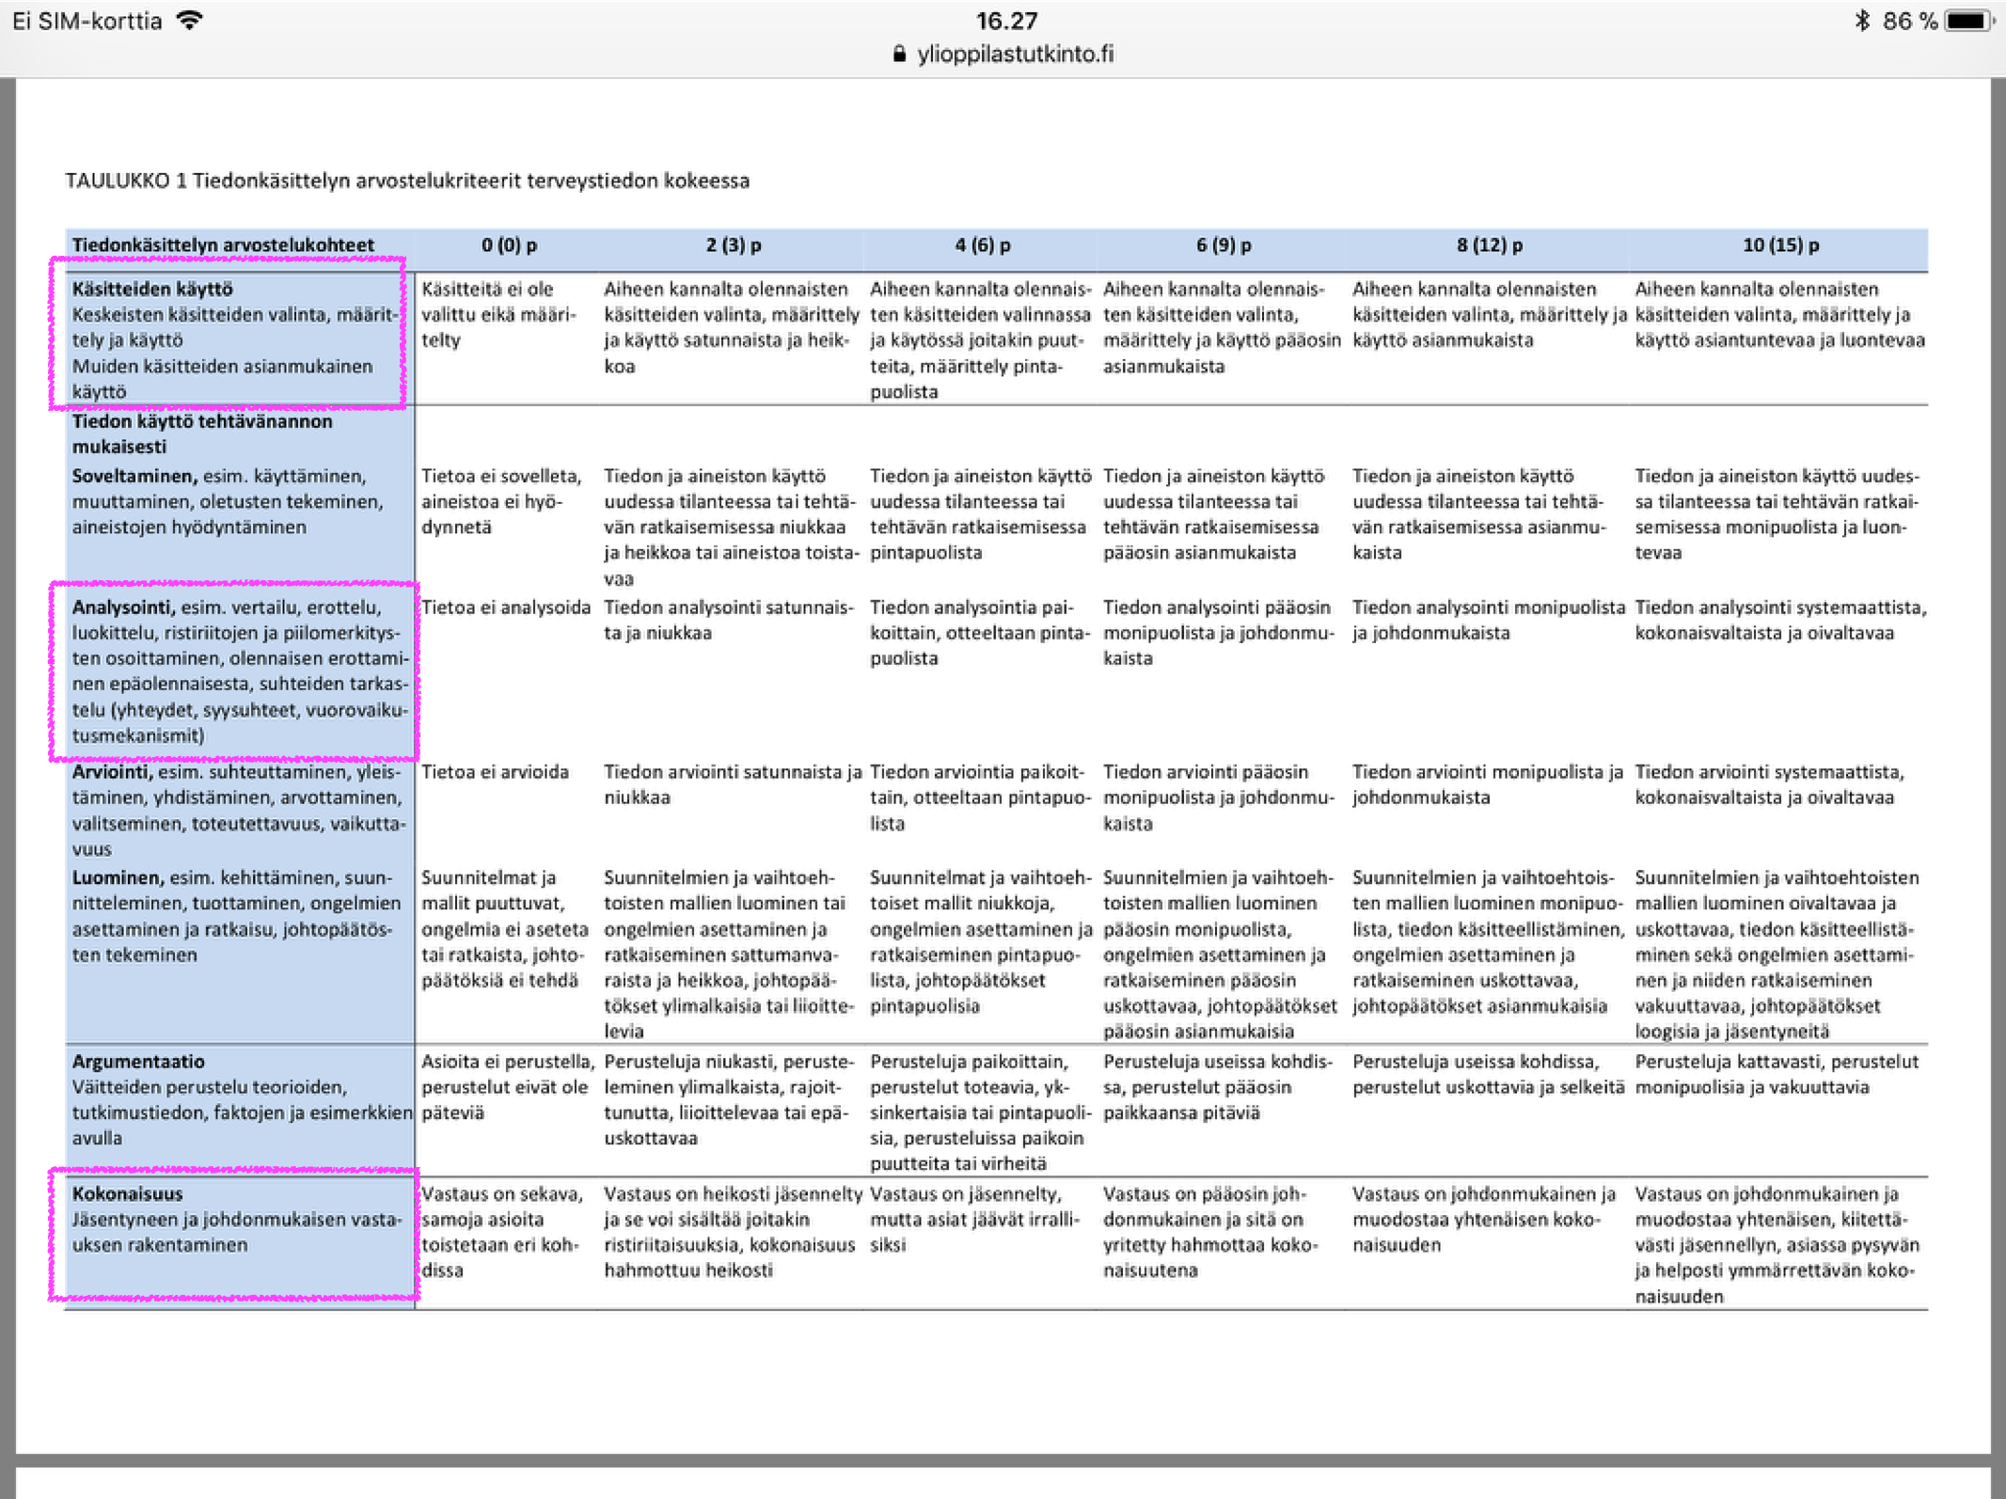

Slide 14
Osa III
Arviointi 30 pist. Luominen 30 pist.
Arviointi ja luominen
Tehtävät (3/3) arvostellaan asiasisällön hallinnan (0-15) ja tiedonkäsittelyn perusteella (0-15)
Tiedonkäsittely arvostellaan taulukon 1 kriteerien mukaan. Taulukon sisältämien kriteerien tarkempi tehtäväkohtainen käyttö määritellään hyvän vastauksen piirteiden yhteydessä.
Esimerkki
Tiedonkäsittely arvostellaan pistein 0−15 taulukon 1 kriteerien mukaan (käsitteiden käyttö, argumentaatio, kokonaisuus).

Slide 15
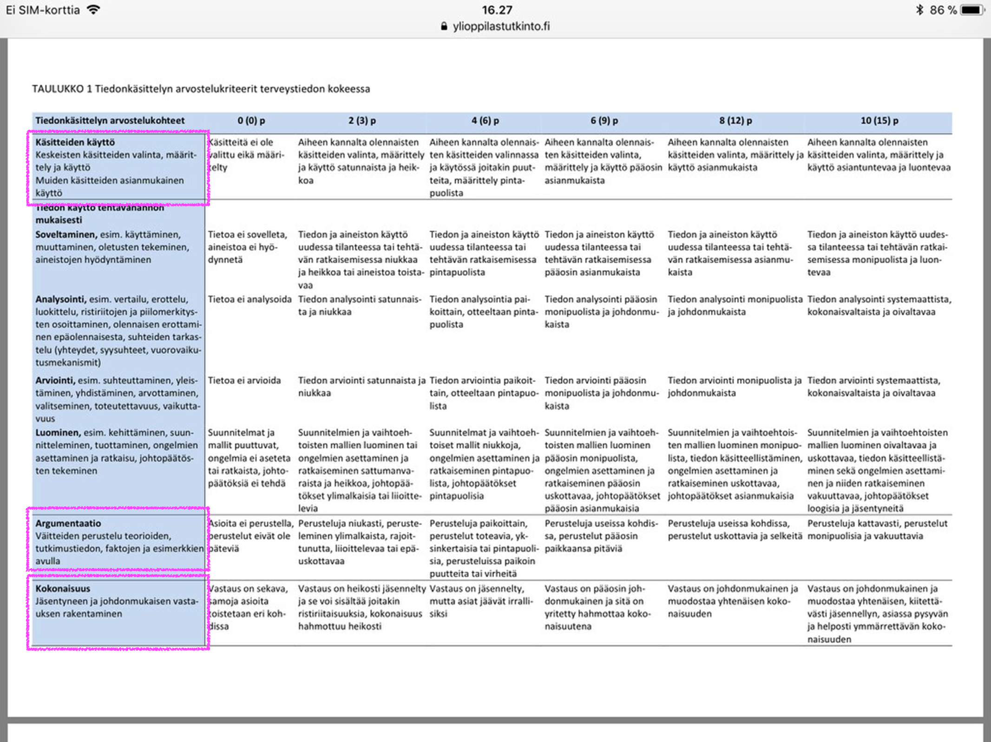

Slide 16
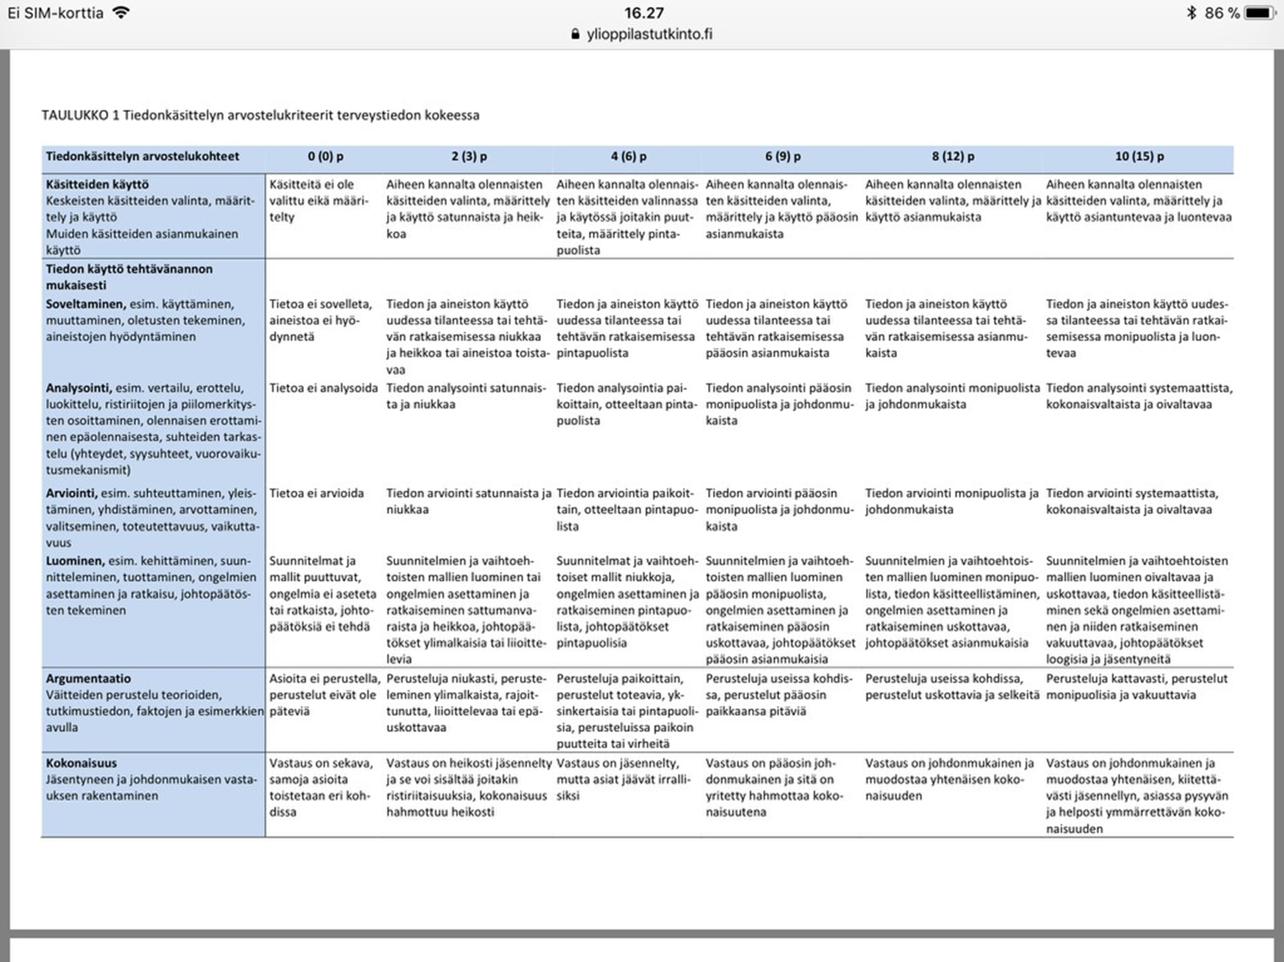

Slide 17
Huom!!
Hyvän vastauksen luonnehdinnassa on kuvattu kunkin vastauksen keskeinen asiasisältö. Kokelas voi saada pisteitä myös sellaisista relevanteista tiedoista tai näkökulmista, joita tehtäväkohtaisissa kuvauksissa ei tuoda esille. Jos muuten pisteitä tuottavassa vastauksessa ilmenee useita pieniä virheitä, voidaan asiasisällön hallinnan pistemäärästä vähentää enintään 3 pistettä (20 pisteen tehtävät) tai 5 pistettä (30 pisteen tehtävät).
Jos vastauksessa on yksittäinen, hyvin perustavanlaatuinen virhe, voidaan asiasisällön hallinnan pistemäärästä vähentää enintään 5 pistettä (20 pisteen tehtävät) tai 8 pistettä (30 pisteen tehtävät).
Vastauksen pituus tai tietosisältöjen määrä eivät ole ansioita. Jos vastauksessa esitetyt tiedot ovat tehtävänannon kannalta epäoleellisia, voidaan vastauksen kokonaispistemäärästä vähentää enintään 5 pistettä.
Joissakin tehtävissä vastauksen enimmäispituus on rajoitettu. Ylipitkästä vastauksesta voidaan vähentää enintään 5 pistettä tehtävän kokonaispistemäärästä.”
Terveystiedon ylioppilaskoe, syksy 2017

Slide 18
Hyvän vastauksen piirteet 2017
https://yle.fi/aihe/artikkeli/2017/09/05/2017-syksy-terveystieto
Lue huolella kotona!! ☺
+ etiikan kerralle lue TE3 102-111

